Slide 1
2019_ICM_Problem_D
论文研讨
汇报人：邱心怡
2024/1/23🚀

Slide 2
--------->
目录
问题介绍
论文建模层次与优势
论文关键建模方法
解题思路与个人启发

Slide 3
01
问题介绍
Question introduction.

Slide 4
问题介绍
目的：旨在解决卢浮宫在紧急情况下的高效疏散问题。
目标：
①：快速安全地疏散人群
②：识别和管理疏散过程中的瓶颈区域
③：制定灵活合理的疏散策略
④：提供针对卢浮宫特定情况的建议，
同时考虑模型的通用性
难点：
①：复杂的建筑布局
②：高访客量和多样性
③：不同紧急情况的通用性
④：访客流动的真实情况模拟
关键词1
关键词2
关键词3
关键词4

Slide 5
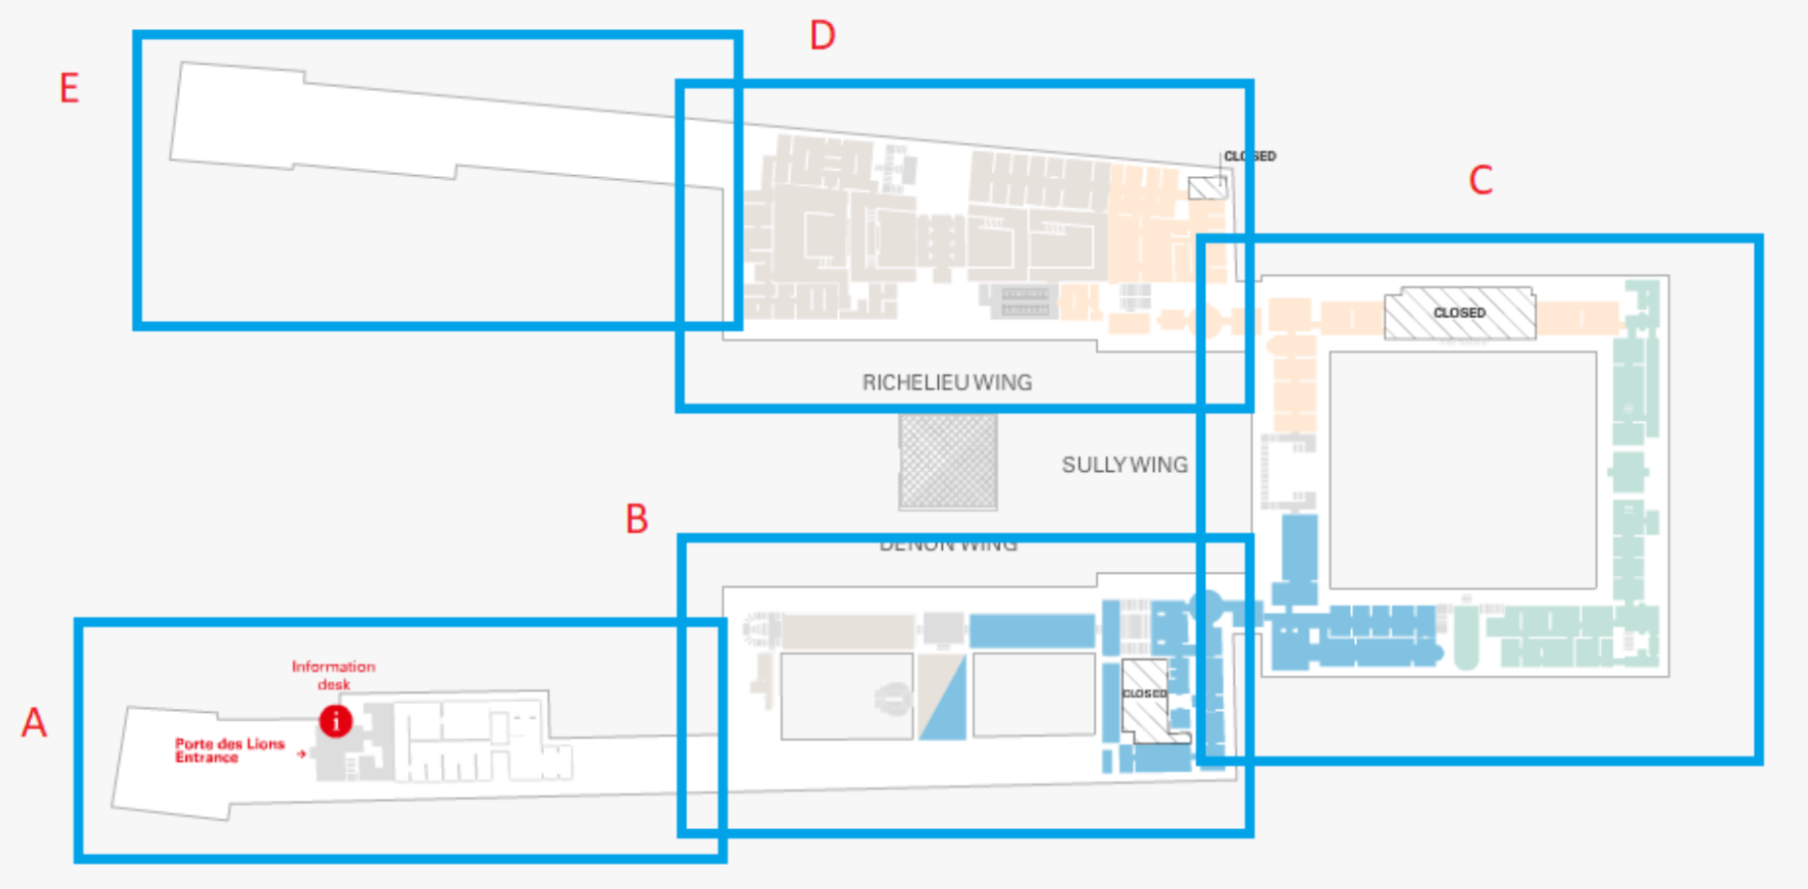
卢浮宫局部剖面图
这是划分后的卢浮宫平面图，每一层都划分为五个部分。其建筑的复杂性也是建模的难点所在。
关键词1
关键词2
关键词3
关键词4

Slide 6
02
论文建模层次与优势
Modeling Levels and Advantages of the Thesis.

Slide 7
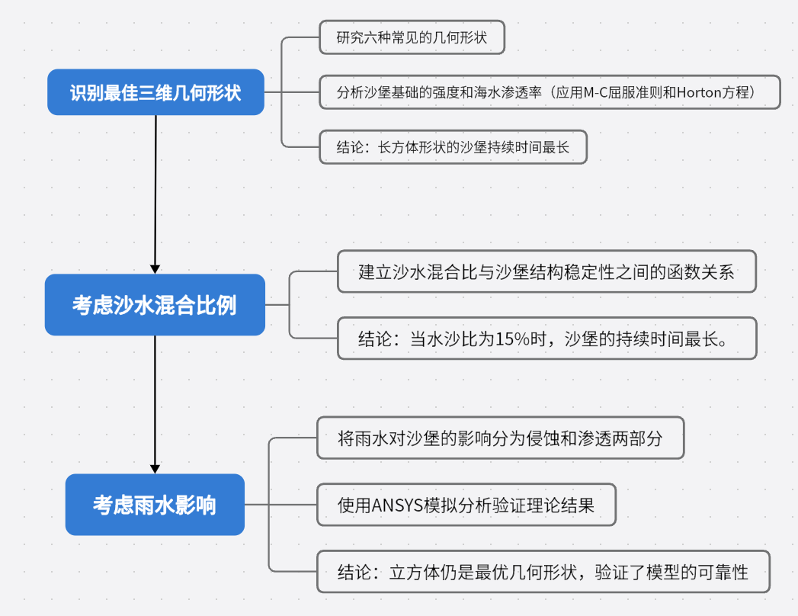
论文建模层次
论文将建模目标拆解成三个部分，首先任务一是确定最佳的三维结构，在此基础上考虑沙水的最佳混合比例。
接着引入海水渗透模型与雨水冲刷模型对沙堡模型进行调优，在使用3D模拟仿真软件验证理论结果。
关键词1
关键词2
关键词3
关键词4

Slide 8
论文的优势
1. 适应性模型：论文着重强调了模型的适应性。通过将卢浮宫分割成不同的区域，并建立基于代理的模型来模拟每个区域的撤离过程。这种模型的适应性使得能够在考虑各种因素的情况下探索多种撤离计划。这种灵活性使得模型能够应对不同的撤离需求和变化，同时该模型可以很容易地适应其他大型建筑。
2. 基于网络分析的方法：论文采用了基于网络分析的方法来解决整体撤离计划所需的时间。通过将建筑表示为图形的抽象形式，可以解决网络流问题，从而确定整体撤离计划所需的时间。这种方法使得研究人员能够更好地理解建筑内部的流动情况，并找到潜在的瓶颈区域。
关键词1
关键词2
关键词3
关键词4

Slide 9
论文的优势
3.瓶颈辨识与公共安全考虑：研究人员将瓶颈辨识作为最高优先事项，以确保公共安全。论文发现许多瓶颈区域围绕金字塔入口，但金字塔入口本身并不是一个瓶颈。此外，论文还指出保持金字塔入口的开放性对于紧急情况至关重要，因为它可以为紧急人员提供建筑物的进入通道，并减轻卢浮宫最具标志性的入口周围的公共安全问题。同时，研究人员还发现保护黎塞留走廊对于撤离至关重要，因为它直接影响到金字塔区域的安全。因此，在撤离过程中保持这些入口的开放和可用性对于速度和安全考虑都是至关重要的。
4.模拟个体行为：该模型的优势在于能够模拟个体的行为，这种方法使得研究人员能够更好地理解个体在撤离过程中的行为和建筑内部的流动情况，从而为撤离计划的制定提供更准确的预测。
关键词1
关键词2
关键词3
关键词4

Slide 10
03
论文关键建模方法
Key modeling methods in this paper.

Slide 11
关键建模方法
（1）最大退出率
（3）基于NetLogo的代理模型
（5）Edmonds-Karp算法模型
（2）模拟退火算法
（4）局部最短路径算法
内容是网络营销中非常关键的一个要素，可以说它是王道。内容需要具有广泛的适用性和易于理解的特点，才能够吸引更多的目标受众。一个好的内容，可以吸引潜在客户，并引导他们转化为忠实的客户。 好的内容需要有深度，观点清晰，并有一定的情感元素，这样能够更好的引发受众的共鸣和兴趣。好的内容还需要有时效性，随着社会进步和人们观念的改变，我们需要不断更新优化内容，与潮流同步，以保持内容的吸引力。 总之，内容是网络营销的基础，缺少好的内容就难以建立起稳定的目标受众基础。因此，我们必须注重不断创新和优化自己的内容，以满足受众需求，不断引领行业发展。
内容是网络营销中非常关键的一个要素，可以说它是王道。内容需要具有广泛的适用性和易于理解的特点，才能够吸引更多的目标受众。一个好的内容，可以吸引潜在客户，并引导他们转化为忠实的客户。 好的内容需要有深度，观点清晰，并有一定的情感元素，这样能够更好的引发受众的共鸣和兴趣。好的内容还需要有时效性，随着社会进步和人们观念的改变，我们需要不断更新优化内容，与潮流同步，以保持内容的吸引力。 总之，内容是网络营销的基础，缺少好的内容就难以建立起稳定的目标受众基础。因此，我们必须注重不断创新和优化自己的内容，以满足受众需求，不断引领行业发展。
内容是网络营销中非常关键的一个要素，可以说它是王道。内容需要具有广泛的适用性和易于理解的特点，才能够吸引更多的目标受众。一个好的内容，可以吸引潜在客户，并引导他们转化为忠实的客户。 好的内容需要有深度，观点清晰，并有一定的情感元素，这样能够更好的引发受众的共鸣和兴趣。好的内容还需要有时效性，随着社会进步和人们观念的改变，我们需要不断更新优化内容，与潮流同步，以保持内容的吸引力。 总之，内容是网络营销的基础，缺少好的内容就难以建立起稳定的目标受众基础。因此，我们必须注重不断创新和优化自己的内容，以满足受众需求，不断引领行业发展。
内容是网络营销中非常关键的一个要素，可以说它是王道。内容需要具有广泛的适用性和易于理解的特点，才能够吸引更多的目标受众。一个好的内容，可以吸引潜在客户，并引导他们转化为忠实的客户。 好的内容需要有深度，观点清晰，并有一定的情感元素，这样能够更好的引发受众的共鸣和兴趣。好的内容还需要有时效性，随着社会进步和人们观念的改变，我们需要不断更新优化内容，与潮流同步，以保持内容的吸引力。 总之，内容是网络营销的基础，缺少好的内容就难以建立起稳定的目标受众基础。因此，我们必须注重不断创新和优化自己的内容，以满足受众需求，不断引领行业发展。

Slide 12
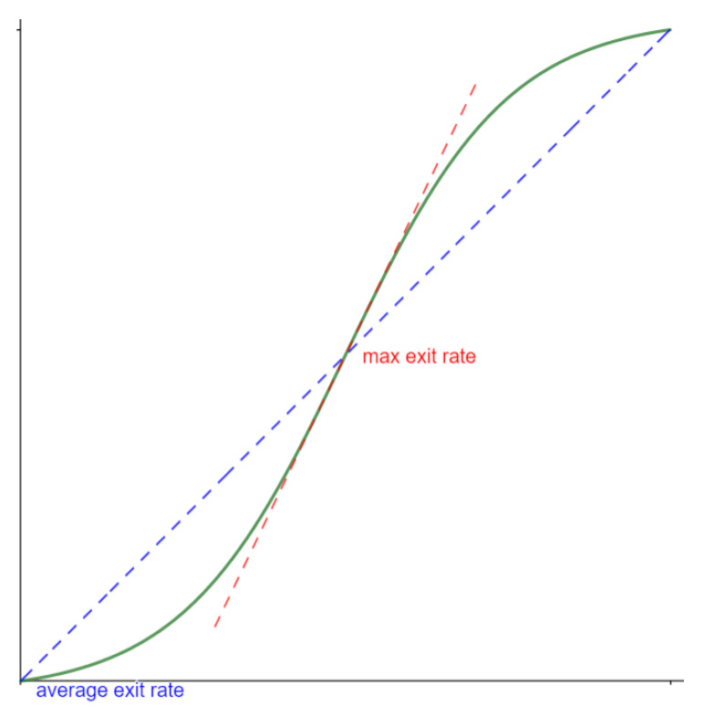
最大退出率
作为时间度量的替代方案，考虑使用最大退出率，或者从数学上讲，退出撤离人员的时间导数的最大值。
使用最大疏散率的好处在于，虽然它仍然具有“快速”疏散（输出）的价值，但主要重点是允许更大的人流（吞吐量）。 优化最大退出率的价值有两个：
1）如果卢浮宫容量很大，平均退出率接近最大退出率； 2）如果卢浮宫容量较低，更高的吞吐量降低拥挤风险。 因此，吞吐量最大化与公共安全最大化直接相关。
内容是网络营销中非常关键的一个要素，可以说它是王道。内容需要具有广泛的适用性和易于理解的特点，才能够吸引更多的目标受众。一个好的内容，可以吸引潜在客户，并引导他们转化为忠实的客户。 好的内容需要有深度，观点清晰，并有一定的情感元素，这样能够更好的引发受众的共鸣和兴趣。好的内容还需要有时效性，随着社会进步和人们观念的改变，我们需要不断更新优化内容，与潮流同步，以保持内容的吸引力。 总之，内容是网络营销的基础，缺少好的内容就难以建立起稳定的目标受众基础。因此，我们必须注重不断创新和优化自己的内容，以满足受众需求，不断引领行业发展。
内容是网络营销中非常关键的一个要素，可以说它是王道。内容需要具有广泛的适用性和易于理解的特点，才能够吸引更多的目标受众。一个好的内容，可以吸引潜在客户，并引导他们转化为忠实的客户。 好的内容需要有深度，观点清晰，并有一定的情感元素，这样能够更好的引发受众的共鸣和兴趣。好的内容还需要有时效性，随着社会进步和人们观念的改变，我们需要不断更新优化内容，与潮流同步，以保持内容的吸引力。 总之，内容是网络营销的基础，缺少好的内容就难以建立起稳定的目标受众基础。因此，我们必须注重不断创新和优化自己的内容，以满足受众需求，不断引领行业发展。
内容是网络营销中非常关键的一个要素，可以说它是王道。内容需要具有广泛的适用性和易于理解的特点，才能够吸引更多的目标受众。一个好的内容，可以吸引潜在客户，并引导他们转化为忠实的客户。 好的内容需要有深度，观点清晰，并有一定的情感元素，这样能够更好的引发受众的共鸣和兴趣。好的内容还需要有时效性，随着社会进步和人们观念的改变，我们需要不断更新优化内容，与潮流同步，以保持内容的吸引力。 总之，内容是网络营销的基础，缺少好的内容就难以建立起稳定的目标受众基础。因此，我们必须注重不断创新和优化自己的内容，以满足受众需求，不断引领行业发展。
内容是网络营销中非常关键的一个要素，可以说它是王道。内容需要具有广泛的适用性和易于理解的特点，才能够吸引更多的目标受众。一个好的内容，可以吸引潜在客户，并引导他们转化为忠实的客户。 好的内容需要有深度，观点清晰，并有一定的情感元素，这样能够更好的引发受众的共鸣和兴趣。好的内容还需要有时效性，随着社会进步和人们观念的改变，我们需要不断更新优化内容，与潮流同步，以保持内容的吸引力。 总之，内容是网络营销的基础，缺少好的内容就难以建立起稳定的目标受众基础。因此，我们必须注重不断创新和优化自己的内容，以满足受众需求，不断引领行业发展。

Slide 13
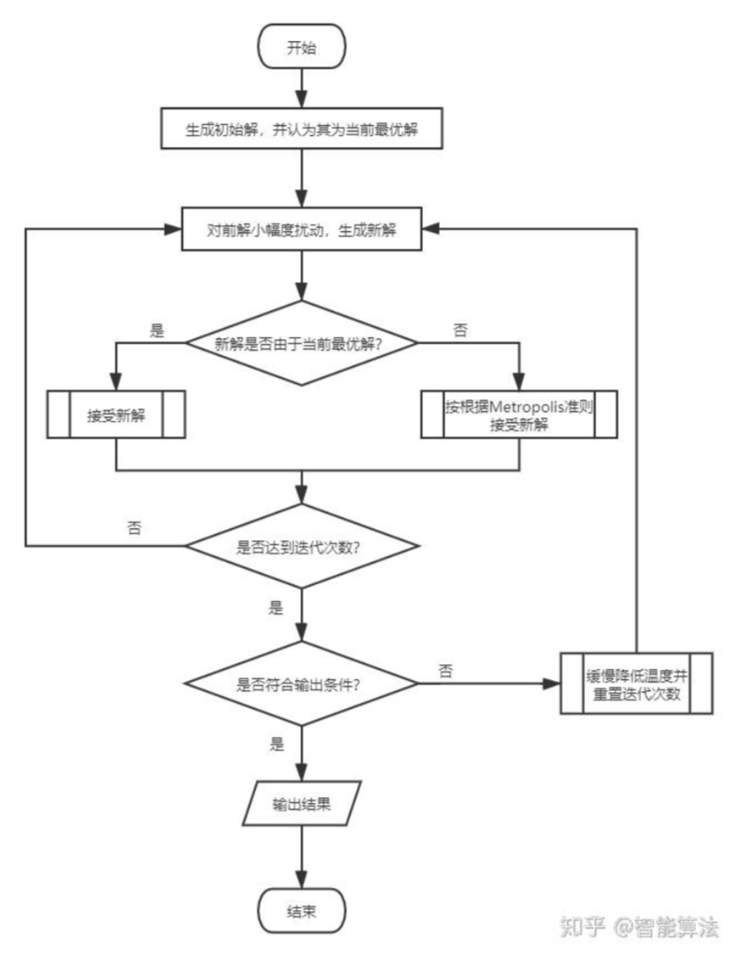
模拟退火算法
模拟退火算法是通过赋予搜索过程一种时变且最终趋于零的概率突跳性，从而可有效避免陷入局部极小并最终趋于全局最优的串行结构的优化算法。
由于采取局部最优选择路径无法准确地模拟人类在紧张情况下的运动。为此，我们添加了一个恐慌参数来表示个人紧张感的增加，基于假设来量化恐慌。从模拟退火的概率技术中，引入pm概率值的计算研究，以与真实的物理系统进行类比。
内容是网络营销中非常关键的一个要素，可以说它是王道。内容需要具有广泛的适用性和易于理解的特点，才能够吸引更多的目标受众。一个好的内容，可以吸引潜在客户，并引导他们转化为忠实的客户。 好的内容需要有深度，观点清晰，并有一定的情感元素，这样能够更好的引发受众的共鸣和兴趣。好的内容还需要有时效性，随着社会进步和人们观念的改变，我们需要不断更新优化内容，与潮流同步，以保持内容的吸引力。 总之，内容是网络营销的基础，缺少好的内容就难以建立起稳定的目标受众基础。因此，我们必须注重不断创新和优化自己的内容，以满足受众需求，不断引领行业发展。
内容是网络营销中非常关键的一个要素，可以说它是王道。内容需要具有广泛的适用性和易于理解的特点，才能够吸引更多的目标受众。一个好的内容，可以吸引潜在客户，并引导他们转化为忠实的客户。 好的内容需要有深度，观点清晰，并有一定的情感元素，这样能够更好的引发受众的共鸣和兴趣。好的内容还需要有时效性，随着社会进步和人们观念的改变，我们需要不断更新优化内容，与潮流同步，以保持内容的吸引力。 总之，内容是网络营销的基础，缺少好的内容就难以建立起稳定的目标受众基础。因此，我们必须注重不断创新和优化自己的内容，以满足受众需求，不断引领行业发展。
内容是网络营销中非常关键的一个要素，可以说它是王道。内容需要具有广泛的适用性和易于理解的特点，才能够吸引更多的目标受众。一个好的内容，可以吸引潜在客户，并引导他们转化为忠实的客户。 好的内容需要有深度，观点清晰，并有一定的情感元素，这样能够更好的引发受众的共鸣和兴趣。好的内容还需要有时效性，随着社会进步和人们观念的改变，我们需要不断更新优化内容，与潮流同步，以保持内容的吸引力。 总之，内容是网络营销的基础，缺少好的内容就难以建立起稳定的目标受众基础。因此，我们必须注重不断创新和优化自己的内容，以满足受众需求，不断引领行业发展。
内容是网络营销中非常关键的一个要素，可以说它是王道。内容需要具有广泛的适用性和易于理解的特点，才能够吸引更多的目标受众。一个好的内容，可以吸引潜在客户，并引导他们转化为忠实的客户。 好的内容需要有深度，观点清晰，并有一定的情感元素，这样能够更好的引发受众的共鸣和兴趣。好的内容还需要有时效性，随着社会进步和人们观念的改变，我们需要不断更新优化内容，与潮流同步，以保持内容的吸引力。 总之，内容是网络营销的基础，缺少好的内容就难以建立起稳定的目标受众基础。因此，我们必须注重不断创新和优化自己的内容，以满足受众需求，不断引领行业发展。

Slide 14
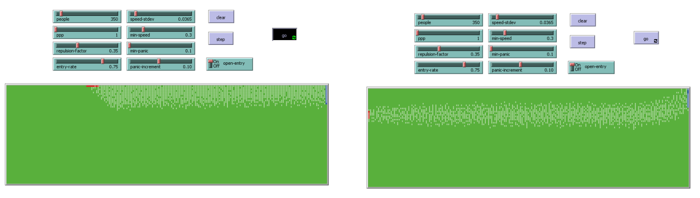
基于NetLogo的代理
基于代理的计算模型是一种模拟和预测系统行为的方法，本题中将个体建模为独立的代理。每个个体设置初始值后，根据代理行为逻辑动态进行决策和行动。这种模型通过考虑个体之间的相互作用和行为模式，可以模拟整体系统的行为和动态。
基于代理的计算模型具有灵活性和可扩展性，可以根据实际情况进行定制和调整。
内容是网络营销中非常关键的一个要素，可以说它是王道。内容需要具有广泛的适用性和易于理解的特点，才能够吸引更多的目标受众。一个好的内容，可以吸引潜在客户，并引导他们转化为忠实的客户。 好的内容需要有深度，观点清晰，并有一定的情感元素，这样能够更好的引发受众的共鸣和兴趣。好的内容还需要有时效性，随着社会进步和人们观念的改变，我们需要不断更新优化内容，与潮流同步，以保持内容的吸引力。 总之，内容是网络营销的基础，缺少好的内容就难以建立起稳定的目标受众基础。因此，我们必须注重不断创新和优化自己的内容，以满足受众需求，不断引领行业发展。
内容是网络营销中非常关键的一个要素，可以说它是王道。内容需要具有广泛的适用性和易于理解的特点，才能够吸引更多的目标受众。一个好的内容，可以吸引潜在客户，并引导他们转化为忠实的客户。 好的内容需要有深度，观点清晰，并有一定的情感元素，这样能够更好的引发受众的共鸣和兴趣。好的内容还需要有时效性，随着社会进步和人们观念的改变，我们需要不断更新优化内容，与潮流同步，以保持内容的吸引力。 总之，内容是网络营销的基础，缺少好的内容就难以建立起稳定的目标受众基础。因此，我们必须注重不断创新和优化自己的内容，以满足受众需求，不断引领行业发展。
内容是网络营销中非常关键的一个要素，可以说它是王道。内容需要具有广泛的适用性和易于理解的特点，才能够吸引更多的目标受众。一个好的内容，可以吸引潜在客户，并引导他们转化为忠实的客户。 好的内容需要有深度，观点清晰，并有一定的情感元素，这样能够更好的引发受众的共鸣和兴趣。好的内容还需要有时效性，随着社会进步和人们观念的改变，我们需要不断更新优化内容，与潮流同步，以保持内容的吸引力。 总之，内容是网络营销的基础，缺少好的内容就难以建立起稳定的目标受众基础。因此，我们必须注重不断创新和优化自己的内容，以满足受众需求，不断引领行业发展。
内容是网络营销中非常关键的一个要素，可以说它是王道。内容需要具有广泛的适用性和易于理解的特点，才能够吸引更多的目标受众。一个好的内容，可以吸引潜在客户，并引导他们转化为忠实的客户。 好的内容需要有深度，观点清晰，并有一定的情感元素，这样能够更好的引发受众的共鸣和兴趣。好的内容还需要有时效性，随着社会进步和人们观念的改变，我们需要不断更新优化内容，与潮流同步，以保持内容的吸引力。 总之，内容是网络营销的基础，缺少好的内容就难以建立起稳定的目标受众基础。因此，我们必须注重不断创新和优化自己的内容，以满足受众需求，不断引领行业发展。

Slide 15
关键建模方法
局部最短路径算法：
A*路径查找和图形遍历算法。它有较好的性能和准确度。本文在讲解算法的同时也会提供Python语言的代码实现，并会借助matplotlib库动态的展示算法的运算过程。
Dijkstra算法用来寻找图形中节点之间的最短路径。在算法运行的过程中，每次都从优先队列中选出代价最小的作为下一个遍历的节点。直到到达终点为止。
内容是网络营销中非常关键的一个要素，可以说它是王道。内容需要具有广泛的适用性和易于理解的特点，才能够吸引更多的目标受众。一个好的内容，可以吸引潜在客户，并引导他们转化为忠实的客户。 好的内容需要有深度，观点清晰，并有一定的情感元素，这样能够更好的引发受众的共鸣和兴趣。好的内容还需要有时效性，随着社会进步和人们观念的改变，我们需要不断更新优化内容，与潮流同步，以保持内容的吸引力。 总之，内容是网络营销的基础，缺少好的内容就难以建立起稳定的目标受众基础。因此，我们必须注重不断创新和优化自己的内容，以满足受众需求，不断引领行业发展。
内容是网络营销中非常关键的一个要素，可以说它是王道。内容需要具有广泛的适用性和易于理解的特点，才能够吸引更多的目标受众。一个好的内容，可以吸引潜在客户，并引导他们转化为忠实的客户。 好的内容需要有深度，观点清晰，并有一定的情感元素，这样能够更好的引发受众的共鸣和兴趣。好的内容还需要有时效性，随着社会进步和人们观念的改变，我们需要不断更新优化内容，与潮流同步，以保持内容的吸引力。 总之，内容是网络营销的基础，缺少好的内容就难以建立起稳定的目标受众基础。因此，我们必须注重不断创新和优化自己的内容，以满足受众需求，不断引领行业发展。
内容是网络营销中非常关键的一个要素，可以说它是王道。内容需要具有广泛的适用性和易于理解的特点，才能够吸引更多的目标受众。一个好的内容，可以吸引潜在客户，并引导他们转化为忠实的客户。 好的内容需要有深度，观点清晰，并有一定的情感元素，这样能够更好的引发受众的共鸣和兴趣。好的内容还需要有时效性，随着社会进步和人们观念的改变，我们需要不断更新优化内容，与潮流同步，以保持内容的吸引力。 总之，内容是网络营销的基础，缺少好的内容就难以建立起稳定的目标受众基础。因此，我们必须注重不断创新和优化自己的内容，以满足受众需求，不断引领行业发展。
内容是网络营销中非常关键的一个要素，可以说它是王道。内容需要具有广泛的适用性和易于理解的特点，才能够吸引更多的目标受众。一个好的内容，可以吸引潜在客户，并引导他们转化为忠实的客户。 好的内容需要有深度，观点清晰，并有一定的情感元素，这样能够更好的引发受众的共鸣和兴趣。好的内容还需要有时效性，随着社会进步和人们观念的改变，我们需要不断更新优化内容，与潮流同步，以保持内容的吸引力。 总之，内容是网络营销的基础，缺少好的内容就难以建立起稳定的目标受众基础。因此，我们必须注重不断创新和优化自己的内容，以满足受众需求，不断引领行业发展。

Slide 16
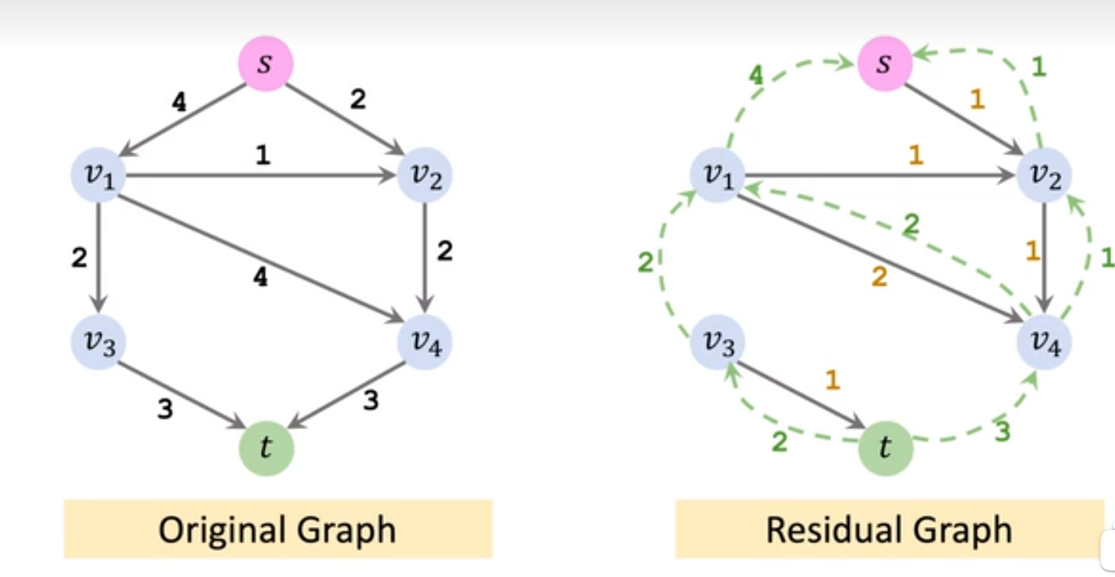
关键建模方法
Edmonds-Karp算法在卢浮宫疏散计划中用于解决网络流问题，帮助确定最佳的疏散路径和流量分配，以提高疏散效率和安全性。
算法步骤： 1、创建一个残余图（residual graph）权重表示容量
2、寻找从起点到终点的简单路径
3、寻找这条路径上最小的权重x
4、这条路径上所有边的权重都减去x
5、添加一条反向路径，这条路径上的所有权重都是x
内容是网络营销中非常关键的一个要素，可以说它是王道。内容需要具有广泛的适用性和易于理解的特点，才能够吸引更多的目标受众。一个好的内容，可以吸引潜在客户，并引导他们转化为忠实的客户。 好的内容需要有深度，观点清晰，并有一定的情感元素，这样能够更好的引发受众的共鸣和兴趣。好的内容还需要有时效性，随着社会进步和人们观念的改变，我们需要不断更新优化内容，与潮流同步，以保持内容的吸引力。 总之，内容是网络营销的基础，缺少好的内容就难以建立起稳定的目标受众基础。因此，我们必须注重不断创新和优化自己的内容，以满足受众需求，不断引领行业发展。
内容是网络营销中非常关键的一个要素，可以说它是王道。内容需要具有广泛的适用性和易于理解的特点，才能够吸引更多的目标受众。一个好的内容，可以吸引潜在客户，并引导他们转化为忠实的客户。 好的内容需要有深度，观点清晰，并有一定的情感元素，这样能够更好的引发受众的共鸣和兴趣。好的内容还需要有时效性，随着社会进步和人们观念的改变，我们需要不断更新优化内容，与潮流同步，以保持内容的吸引力。 总之，内容是网络营销的基础，缺少好的内容就难以建立起稳定的目标受众基础。因此，我们必须注重不断创新和优化自己的内容，以满足受众需求，不断引领行业发展。
内容是网络营销中非常关键的一个要素，可以说它是王道。内容需要具有广泛的适用性和易于理解的特点，才能够吸引更多的目标受众。一个好的内容，可以吸引潜在客户，并引导他们转化为忠实的客户。 好的内容需要有深度，观点清晰，并有一定的情感元素，这样能够更好的引发受众的共鸣和兴趣。好的内容还需要有时效性，随着社会进步和人们观念的改变，我们需要不断更新优化内容，与潮流同步，以保持内容的吸引力。 总之，内容是网络营销的基础，缺少好的内容就难以建立起稳定的目标受众基础。因此，我们必须注重不断创新和优化自己的内容，以满足受众需求，不断引领行业发展。
内容是网络营销中非常关键的一个要素，可以说它是王道。内容需要具有广泛的适用性和易于理解的特点，才能够吸引更多的目标受众。一个好的内容，可以吸引潜在客户，并引导他们转化为忠实的客户。 好的内容需要有深度，观点清晰，并有一定的情感元素，这样能够更好的引发受众的共鸣和兴趣。好的内容还需要有时效性，随着社会进步和人们观念的改变，我们需要不断更新优化内容，与潮流同步，以保持内容的吸引力。 总之，内容是网络营销的基础，缺少好的内容就难以建立起稳定的目标受众基础。因此，我们必须注重不断创新和优化自己的内容，以满足受众需求，不断引领行业发展。

Slide 17
论文结论
①金字塔入口本身不是瓶颈，而通往金字塔的途径是真正的瓶颈
②里希利厅是卢浮宫中最重要的区域，连接着金字塔和主要展厅，增加里希利厅的安保措施可以减轻金字塔入口的压力，这对于安全疏散至关重要
③地面D区是一个重要瓶颈，其连接到地面E区的边缘限制了最大疏散流量，建议扩大地面D区中的某些区域、在拥挤区域设立紧急出口、使用软件包指导逃生路径
④布雷斯悖论：移除网络中的边可以提高流量；基于自私行为下的疏散情景，需要应急人员引导人们选择其他路径
关键词1
关键词2
关键词3
关键词4

Slide 18
04
解题思路与个人启发
Solution idea and personal inspiration.

Slide 19
解题思路
反复读题，提取关键要点。
确定正确的思考角度，减少工作量。
确定建模个体及个体行为逻辑。
由简入繁，建立基础假设，得出基本框架。
进行深度优化，多用、善用模型。
灵敏度分析。
关键词1
关键词2
关键词3
关键词4

Slide 20
启发
推荐和建议：研究提出了12条具体的建议，包括重点保护金字塔出口以确保应急人员进入，减轻与金字塔出口相关的公共安全困难等。这些建议为实际的疏散计划提供了指导，并提出了关于政策、程序和技术方面的建议。
改进和未来工作：研究也指出了模型存在的一些弱点，包括改进路径规划算法以更准确地模拟出口排队现象，以及在NetLogo表示中提供更高级别的楼层细节。这些是未来改进研究的方向。
内容是网络营销中非常关键的一个要素，可以说它是王道。内容需要具有广泛的适用性和易于理解的特点，才能够吸引更多的目标受众。一个好的内容，可以吸引潜在客户，并引导他们转化为忠实的客户。 好的内容需要有深度，观点清晰，并有一定的情感元素，这样能够更好的引发受众的共鸣和兴趣。好的内容还需要有时效性，随着社会进步和人们观念的改变，我们需要不断更新优化内容，与潮流同步，以保持内容的吸引力。 总之，内容是网络营销的基础，缺少好的内容就难以建立起稳定的目标受众基础。因此，我们必须注重不断创新和优化自己的内容，以满足受众需求，不断引领行业发展。
内容是网络营销中非常关键的一个要素，可以说它是王道。内容需要具有广泛的适用性和易于理解的特点，才能够吸引更多的目标受众。一个好的内容，可以吸引潜在客户，并引导他们转化为忠实的客户。 好的内容需要有深度，观点清晰，并有一定的情感元素，这样能够更好的引发受众的共鸣和兴趣。好的内容还需要有时效性，随着社会进步和人们观念的改变，我们需要不断更新优化内容，与潮流同步，以保持内容的吸引力。 总之，内容是网络营销的基础，缺少好的内容就难以建立起稳定的目标受众基础。因此，我们必须注重不断创新和优化自己的内容，以满足受众需求，不断引领行业发展。
内容是网络营销中非常关键的一个要素，可以说它是王道。内容需要具有广泛的适用性和易于理解的特点，才能够吸引更多的目标受众。一个好的内容，可以吸引潜在客户，并引导他们转化为忠实的客户。 好的内容需要有深度，观点清晰，并有一定的情感元素，这样能够更好的引发受众的共鸣和兴趣。好的内容还需要有时效性，随着社会进步和人们观念的改变，我们需要不断更新优化内容，与潮流同步，以保持内容的吸引力。 总之，内容是网络营销的基础，缺少好的内容就难以建立起稳定的目标受众基础。因此，我们必须注重不断创新和优化自己的内容，以满足受众需求，不断引领行业发展。
内容是网络营销中非常关键的一个要素，可以说它是王道。内容需要具有广泛的适用性和易于理解的特点，才能够吸引更多的目标受众。一个好的内容，可以吸引潜在客户，并引导他们转化为忠实的客户。 好的内容需要有深度，观点清晰，并有一定的情感元素，这样能够更好的引发受众的共鸣和兴趣。好的内容还需要有时效性，随着社会进步和人们观念的改变，我们需要不断更新优化内容，与潮流同步，以保持内容的吸引力。 总之，内容是网络营销的基础，缺少好的内容就难以建立起稳定的目标受众基础。因此，我们必须注重不断创新和优化自己的内容，以满足受众需求，不断引领行业发展。

Slide 21
启发
模型设计：通过将整个疏散过程分为两部分，即基于代理的计算模型和最大流图计算模型，可以更好地评估疏散计划的效果和安全风险，并且能够识别关键的瓶颈问题。这种模型设计方法可以应用于其他建筑物的疏散规划，并且具有较高的可解释性。
建筑布局优化：通过识别关键瓶颈问题，可以帮助博物馆工作人员了解如何改进疏散计划，例如博物馆布局、被疏散者路径选择等方面。对于公共安全而言，准确解决关键瓶颈问题至关重要。
考虑多样性人群：模型还考虑了不同人群的特点，如使用不同语言的人群、残障人士和大家庭。这可以帮助工作人员更好地了解不同人群在疏散过程中可能面临的困难，并制定相应的政策和程序。
内容是网络营销中非常关键的一个要素，可以说它是王道。内容需要具有广泛的适用性和易于理解的特点，才能够吸引更多的目标受众。一个好的内容，可以吸引潜在客户，并引导他们转化为忠实的客户。 好的内容需要有深度，观点清晰，并有一定的情感元素，这样能够更好的引发受众的共鸣和兴趣。好的内容还需要有时效性，随着社会进步和人们观念的改变，我们需要不断更新优化内容，与潮流同步，以保持内容的吸引力。 总之，内容是网络营销的基础，缺少好的内容就难以建立起稳定的目标受众基础。因此，我们必须注重不断创新和优化自己的内容，以满足受众需求，不断引领行业发展。
内容是网络营销中非常关键的一个要素，可以说它是王道。内容需要具有广泛的适用性和易于理解的特点，才能够吸引更多的目标受众。一个好的内容，可以吸引潜在客户，并引导他们转化为忠实的客户。 好的内容需要有深度，观点清晰，并有一定的情感元素，这样能够更好的引发受众的共鸣和兴趣。好的内容还需要有时效性，随着社会进步和人们观念的改变，我们需要不断更新优化内容，与潮流同步，以保持内容的吸引力。 总之，内容是网络营销的基础，缺少好的内容就难以建立起稳定的目标受众基础。因此，我们必须注重不断创新和优化自己的内容，以满足受众需求，不断引领行业发展。
内容是网络营销中非常关键的一个要素，可以说它是王道。内容需要具有广泛的适用性和易于理解的特点，才能够吸引更多的目标受众。一个好的内容，可以吸引潜在客户，并引导他们转化为忠实的客户。 好的内容需要有深度，观点清晰，并有一定的情感元素，这样能够更好的引发受众的共鸣和兴趣。好的内容还需要有时效性，随着社会进步和人们观念的改变，我们需要不断更新优化内容，与潮流同步，以保持内容的吸引力。 总之，内容是网络营销的基础，缺少好的内容就难以建立起稳定的目标受众基础。因此，我们必须注重不断创新和优化自己的内容，以满足受众需求，不断引领行业发展。
内容是网络营销中非常关键的一个要素，可以说它是王道。内容需要具有广泛的适用性和易于理解的特点，才能够吸引更多的目标受众。一个好的内容，可以吸引潜在客户，并引导他们转化为忠实的客户。 好的内容需要有深度，观点清晰，并有一定的情感元素，这样能够更好的引发受众的共鸣和兴趣。好的内容还需要有时效性，随着社会进步和人们观念的改变，我们需要不断更新优化内容，与潮流同步，以保持内容的吸引力。 总之，内容是网络营销的基础，缺少好的内容就难以建立起稳定的目标受众基础。因此，我们必须注重不断创新和优化自己的内容，以满足受众需求，不断引领行业发展。

Slide 22
启发
系统性思维：在解决复杂问题时，需要采用系统性的思维方式。这意味着要考虑问题的各个方面，如卢浮宫疏散模型中不仅考虑了物理空间和人流动态，还考虑了人的行为模式和心理反应，而且我在得到问题的时候也没有注意到关于访客语言不同、年龄段不同会影响疏散计划。
模型的建立和抽象化：学会如何从实际问题中提取关键信息，并建立一个有效的数学模型来模拟现实情况。例如，在卢浮宫疏散模型中，通过将建筑物视为图（网络）来简化和抽象化问题，从而更好地解决疏散问题。
内容是网络营销中非常关键的一个要素，可以说它是王道。内容需要具有广泛的适用性和易于理解的特点，才能够吸引更多的目标受众。一个好的内容，可以吸引潜在客户，并引导他们转化为忠实的客户。 好的内容需要有深度，观点清晰，并有一定的情感元素，这样能够更好的引发受众的共鸣和兴趣。好的内容还需要有时效性，随着社会进步和人们观念的改变，我们需要不断更新优化内容，与潮流同步，以保持内容的吸引力。 总之，内容是网络营销的基础，缺少好的内容就难以建立起稳定的目标受众基础。因此，我们必须注重不断创新和优化自己的内容，以满足受众需求，不断引领行业发展。
内容是网络营销中非常关键的一个要素，可以说它是王道。内容需要具有广泛的适用性和易于理解的特点，才能够吸引更多的目标受众。一个好的内容，可以吸引潜在客户，并引导他们转化为忠实的客户。 好的内容需要有深度，观点清晰，并有一定的情感元素，这样能够更好的引发受众的共鸣和兴趣。好的内容还需要有时效性，随着社会进步和人们观念的改变，我们需要不断更新优化内容，与潮流同步，以保持内容的吸引力。 总之，内容是网络营销的基础，缺少好的内容就难以建立起稳定的目标受众基础。因此，我们必须注重不断创新和优化自己的内容，以满足受众需求，不断引领行业发展。
内容是网络营销中非常关键的一个要素，可以说它是王道。内容需要具有广泛的适用性和易于理解的特点，才能够吸引更多的目标受众。一个好的内容，可以吸引潜在客户，并引导他们转化为忠实的客户。 好的内容需要有深度，观点清晰，并有一定的情感元素，这样能够更好的引发受众的共鸣和兴趣。好的内容还需要有时效性，随着社会进步和人们观念的改变，我们需要不断更新优化内容，与潮流同步，以保持内容的吸引力。 总之，内容是网络营销的基础，缺少好的内容就难以建立起稳定的目标受众基础。因此，我们必须注重不断创新和优化自己的内容，以满足受众需求，不断引领行业发展。
内容是网络营销中非常关键的一个要素，可以说它是王道。内容需要具有广泛的适用性和易于理解的特点，才能够吸引更多的目标受众。一个好的内容，可以吸引潜在客户，并引导他们转化为忠实的客户。 好的内容需要有深度，观点清晰，并有一定的情感元素，这样能够更好的引发受众的共鸣和兴趣。好的内容还需要有时效性，随着社会进步和人们观念的改变，我们需要不断更新优化内容，与潮流同步，以保持内容的吸引力。 总之，内容是网络营销的基础，缺少好的内容就难以建立起稳定的目标受众基础。因此，我们必须注重不断创新和优化自己的内容，以满足受众需求，不断引领行业发展。

Slide 23
启发
创新思维和解决方案的多样性：在面对复杂问题时，要有创新的思维和开放的态度。论文中提到的布雷斯悖论就是一个很好的例子，说明了在特定情况下，传统的解决方案可能不是最有效的。
建模角度：需要有正确的全局观和局部观。从一整个大的复杂系统中分割出局部，将人作为基本建模个体，融合场景，按着人的思维逻辑来对应建模的个体行为。深刻剖析题目，既考虑到了个体多样性、建模的可扩展性，又精准对应了额外出口的使用、确定可能限制向出口移动的潜在瓶颈等题目中明确提到的要点。还有，模型多样化也是一个重点，借助了许多科学模型来使得方法可行且高效。
内容是网络营销中非常关键的一个要素，可以说它是王道。内容需要具有广泛的适用性和易于理解的特点，才能够吸引更多的目标受众。一个好的内容，可以吸引潜在客户，并引导他们转化为忠实的客户。 好的内容需要有深度，观点清晰，并有一定的情感元素，这样能够更好的引发受众的共鸣和兴趣。好的内容还需要有时效性，随着社会进步和人们观念的改变，我们需要不断更新优化内容，与潮流同步，以保持内容的吸引力。 总之，内容是网络营销的基础，缺少好的内容就难以建立起稳定的目标受众基础。因此，我们必须注重不断创新和优化自己的内容，以满足受众需求，不断引领行业发展。
内容是网络营销中非常关键的一个要素，可以说它是王道。内容需要具有广泛的适用性和易于理解的特点，才能够吸引更多的目标受众。一个好的内容，可以吸引潜在客户，并引导他们转化为忠实的客户。 好的内容需要有深度，观点清晰，并有一定的情感元素，这样能够更好的引发受众的共鸣和兴趣。好的内容还需要有时效性，随着社会进步和人们观念的改变，我们需要不断更新优化内容，与潮流同步，以保持内容的吸引力。 总之，内容是网络营销的基础，缺少好的内容就难以建立起稳定的目标受众基础。因此，我们必须注重不断创新和优化自己的内容，以满足受众需求，不断引领行业发展。
内容是网络营销中非常关键的一个要素，可以说它是王道。内容需要具有广泛的适用性和易于理解的特点，才能够吸引更多的目标受众。一个好的内容，可以吸引潜在客户，并引导他们转化为忠实的客户。 好的内容需要有深度，观点清晰，并有一定的情感元素，这样能够更好的引发受众的共鸣和兴趣。好的内容还需要有时效性，随着社会进步和人们观念的改变，我们需要不断更新优化内容，与潮流同步，以保持内容的吸引力。 总之，内容是网络营销的基础，缺少好的内容就难以建立起稳定的目标受众基础。因此，我们必须注重不断创新和优化自己的内容，以满足受众需求，不断引领行业发展。
内容是网络营销中非常关键的一个要素，可以说它是王道。内容需要具有广泛的适用性和易于理解的特点，才能够吸引更多的目标受众。一个好的内容，可以吸引潜在客户，并引导他们转化为忠实的客户。 好的内容需要有深度，观点清晰，并有一定的情感元素，这样能够更好的引发受众的共鸣和兴趣。好的内容还需要有时效性，随着社会进步和人们观念的改变，我们需要不断更新优化内容，与潮流同步，以保持内容的吸引力。 总之，内容是网络营销的基础，缺少好的内容就难以建立起稳定的目标受众基础。因此，我们必须注重不断创新和优化自己的内容，以满足受众需求，不断引领行业发展。

